Slide 1
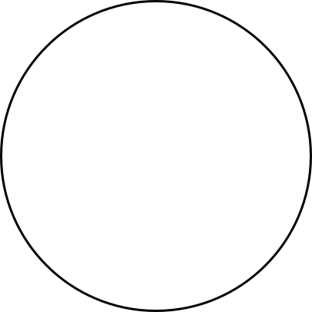

КӨБЕЙТУ ДӨҢГЕЛЕГІ
Осы көбейту дөңгелектерін толтырыңыз.
Жауаптарыңызды тексеруді ұмытпаңыз!
7
8
4
8
4
6x
13
6
8x
3
9
11
9
12
3
6
13
10
2
7
5
0
3
11x
9
4
9x
10
9
11
9
11
10
8
11
1
3
7
7
8
4
7x
9
4
3x
13
7
8
9
11
3
5
3
6

